Slide 1
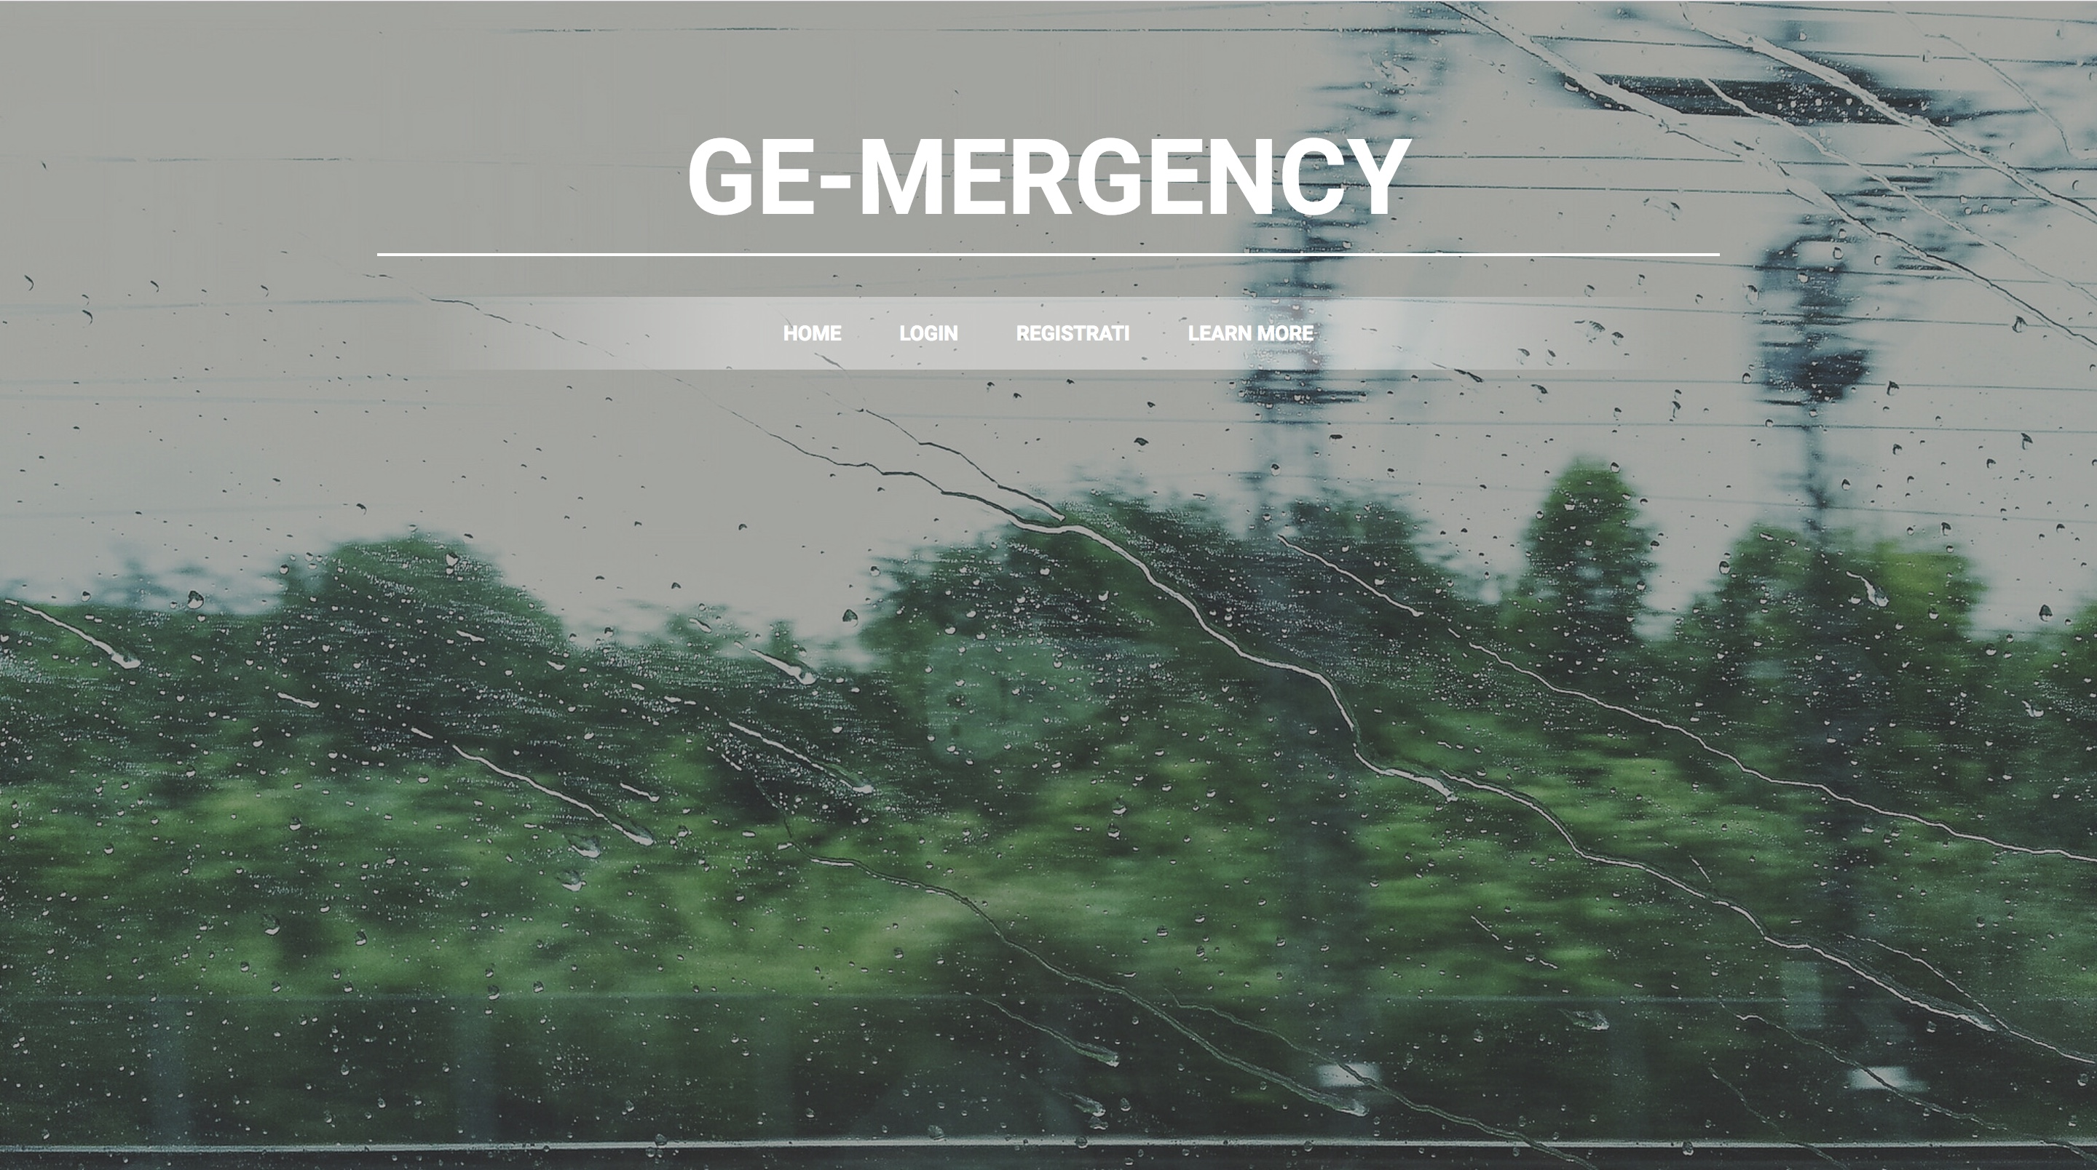
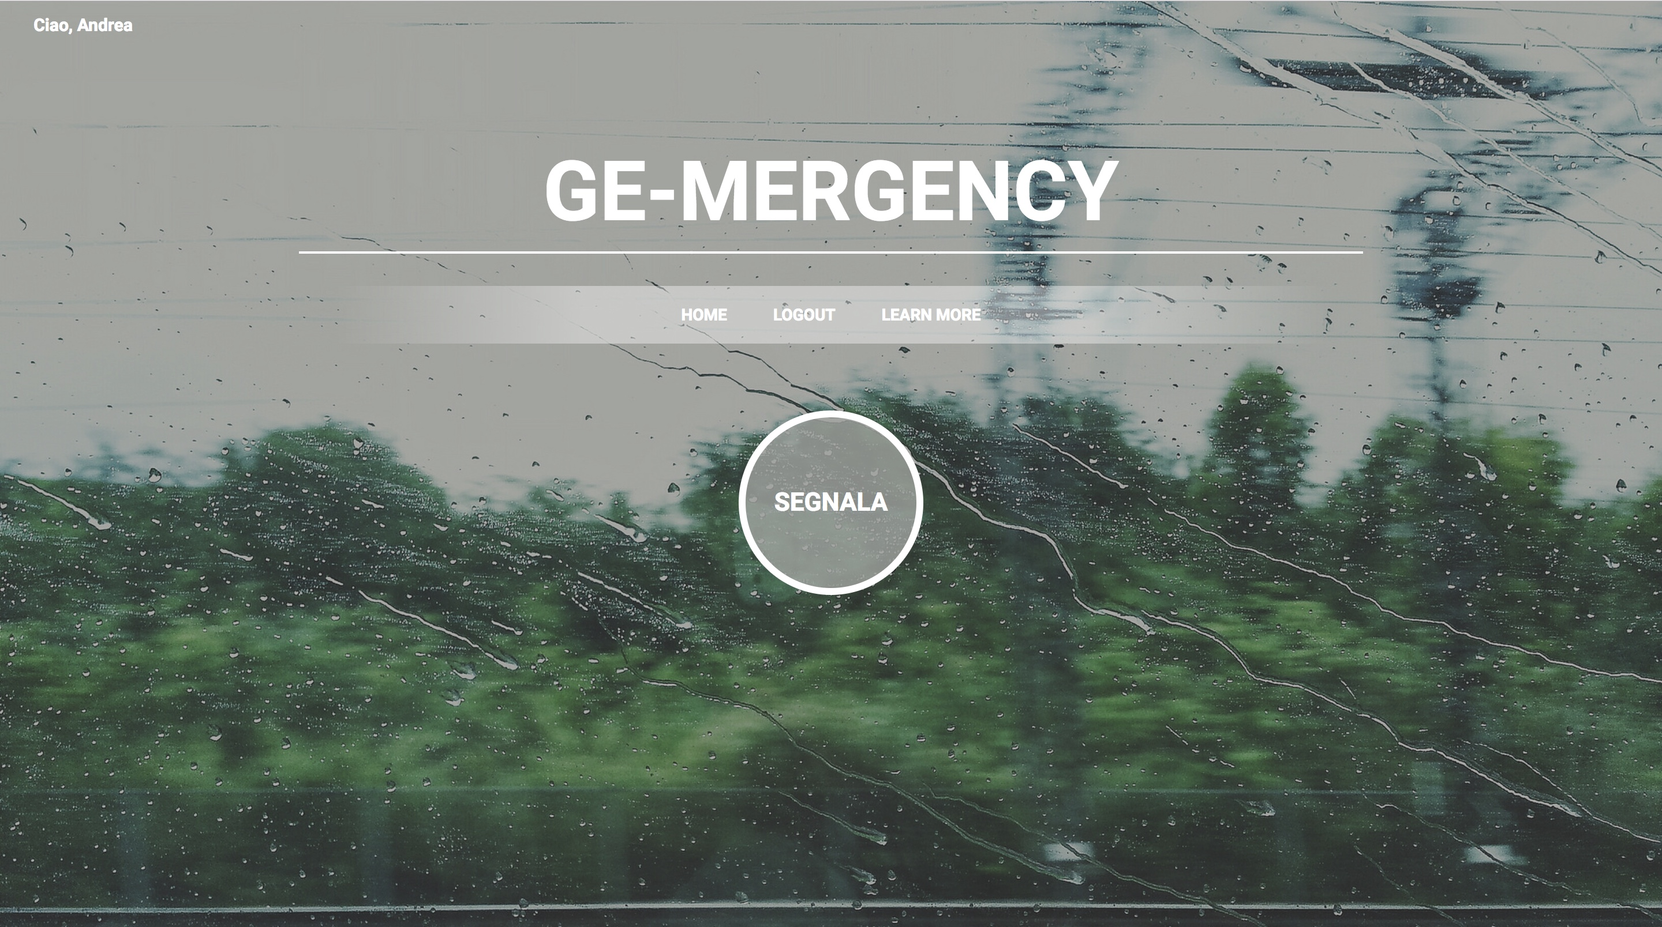
GE-MERGENCY
HOME PAGE
UNLOGGED
LOGGED
SITO DI PREVENZIONE IN CASO DI ALLUVIONI SUL TERRITORIO GENOVESE

Slide 2
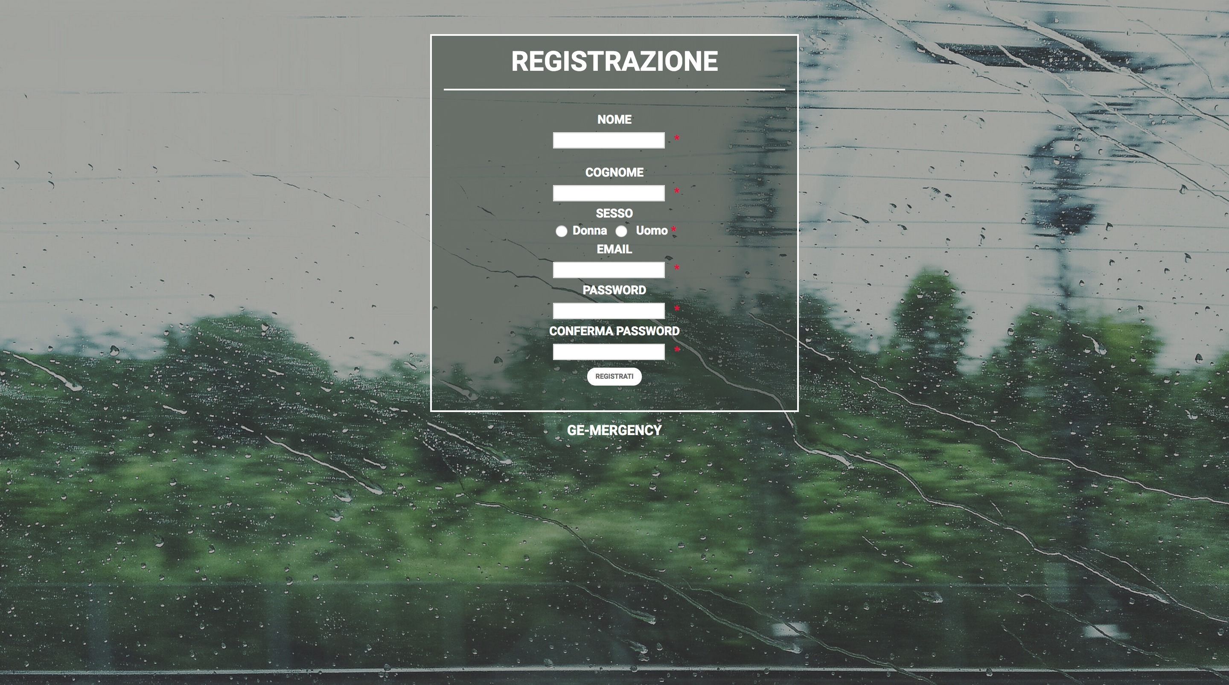
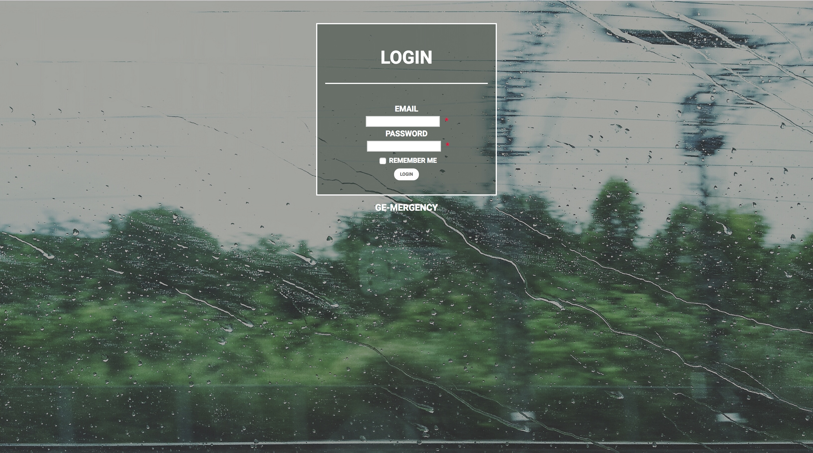
IL SITO PERMETTE LA SEGNALAZIONE DI PROBLEMI CHE POTREBBERO AUMENTARE I RISCHI DI DANNI A COSE E/O PERSONE IN CASE DI FORTI PIOGGE.
SOLAMENTE CHI è REGISTRATO POTRà USUFRUIRE DEL SERVIZIO DI SEGNALAZIONE

Slide 3
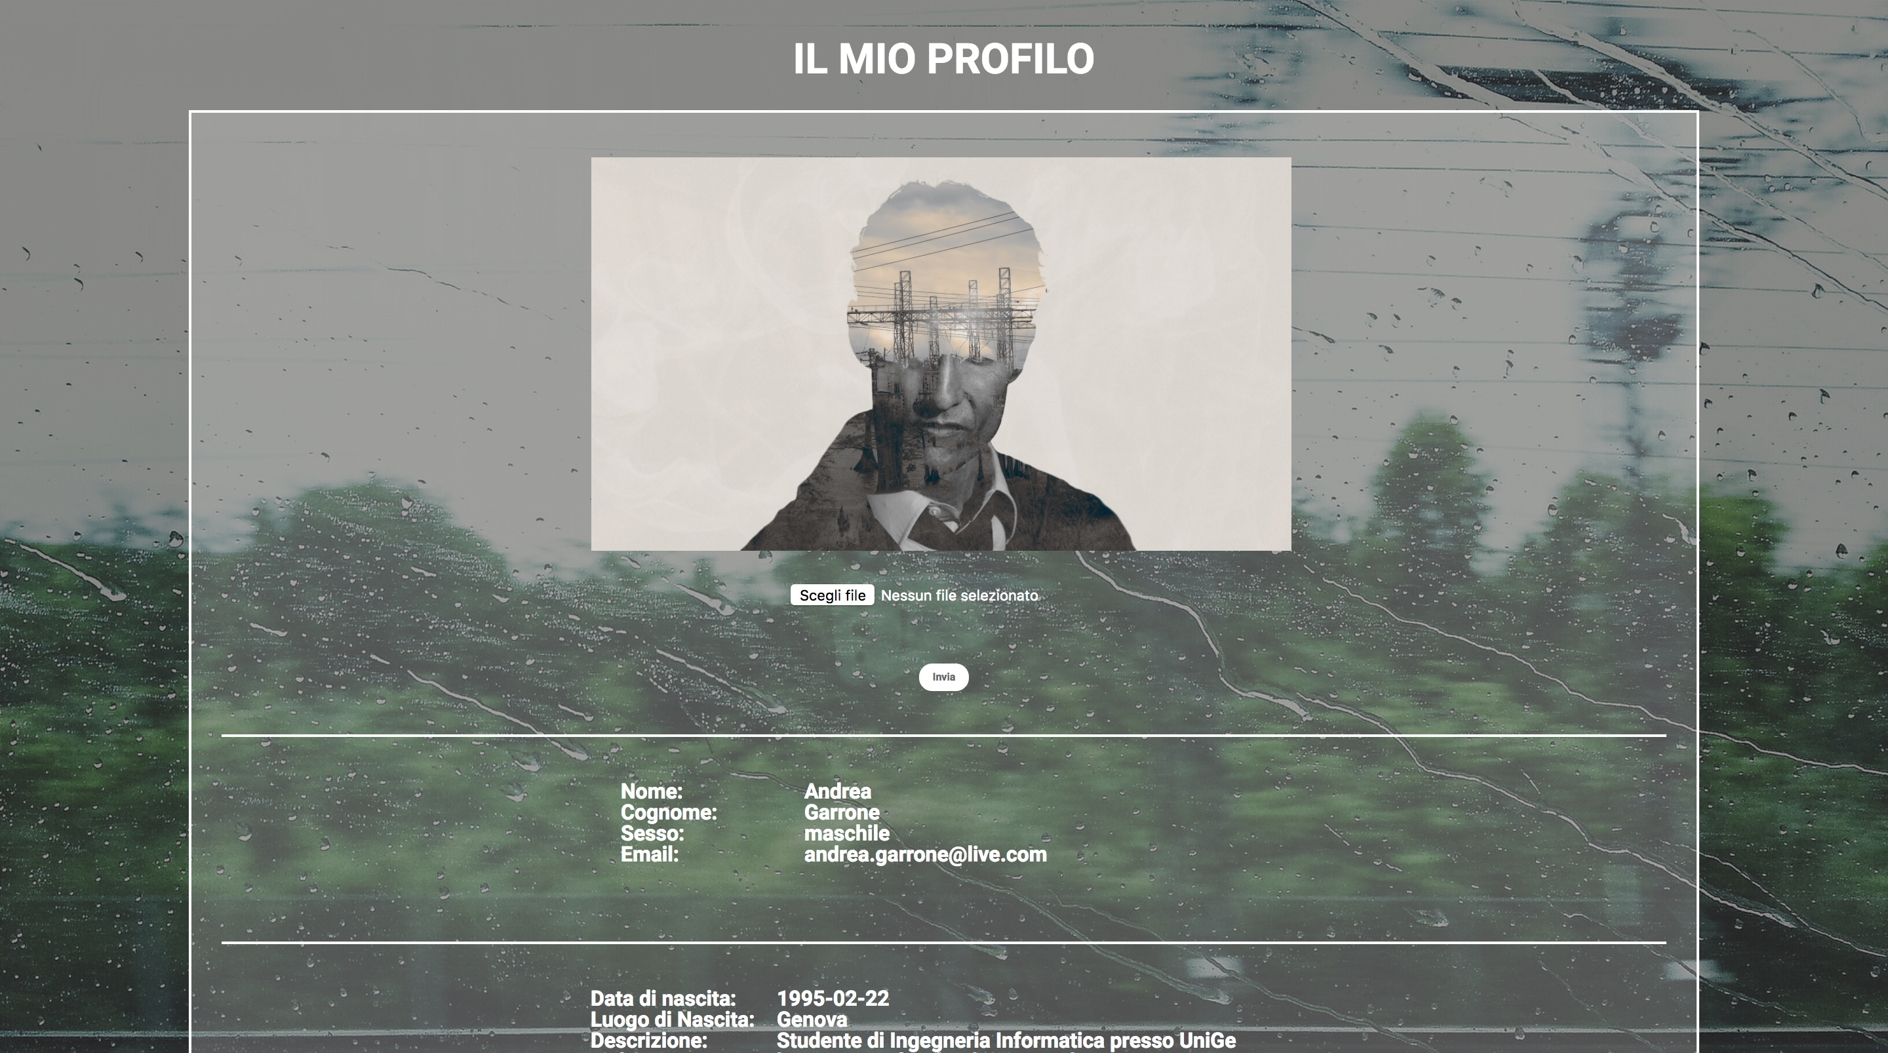
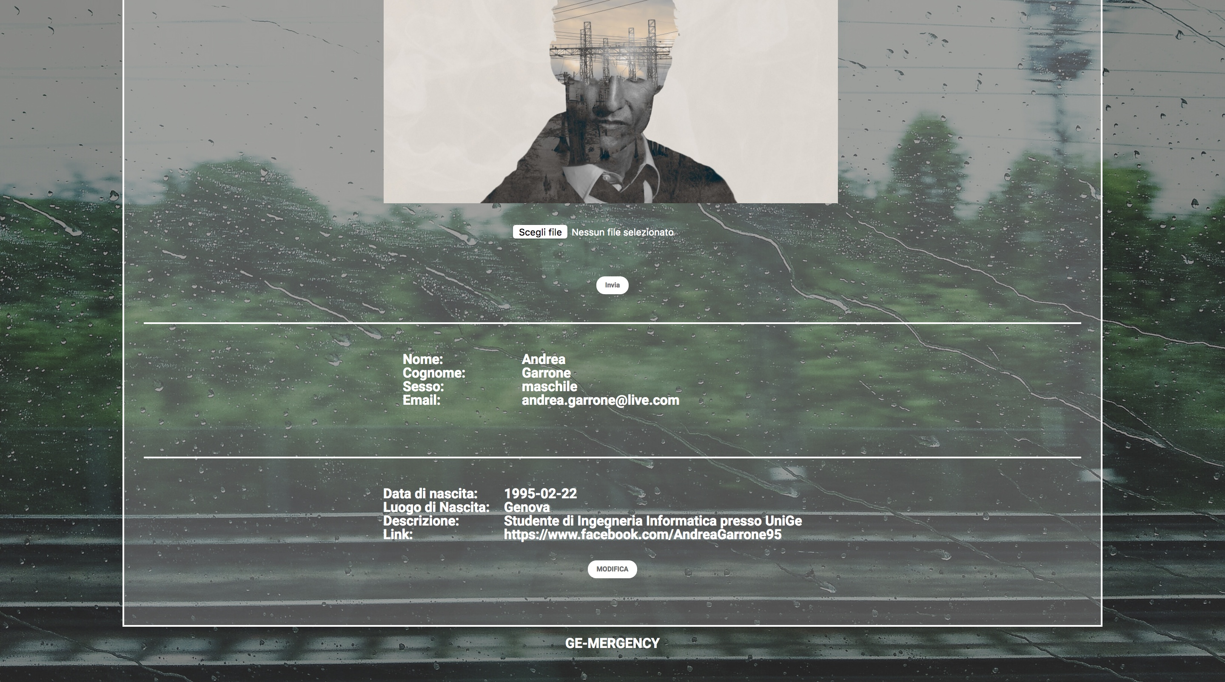
DOPO AVER EFFETTUATO IL LOG-IN, SI POTRA’ ACCEDERE ALLA PAGINA DEL PROFILO PERSONALE IN CUI VENGONO VISUALIZZATE:
IMMAGINE DEL PROFILO
INFORMAZIONI DI BASE
INFORMAZIONI AGGIUNTIVE (MODIFICABILI)

Slide 4
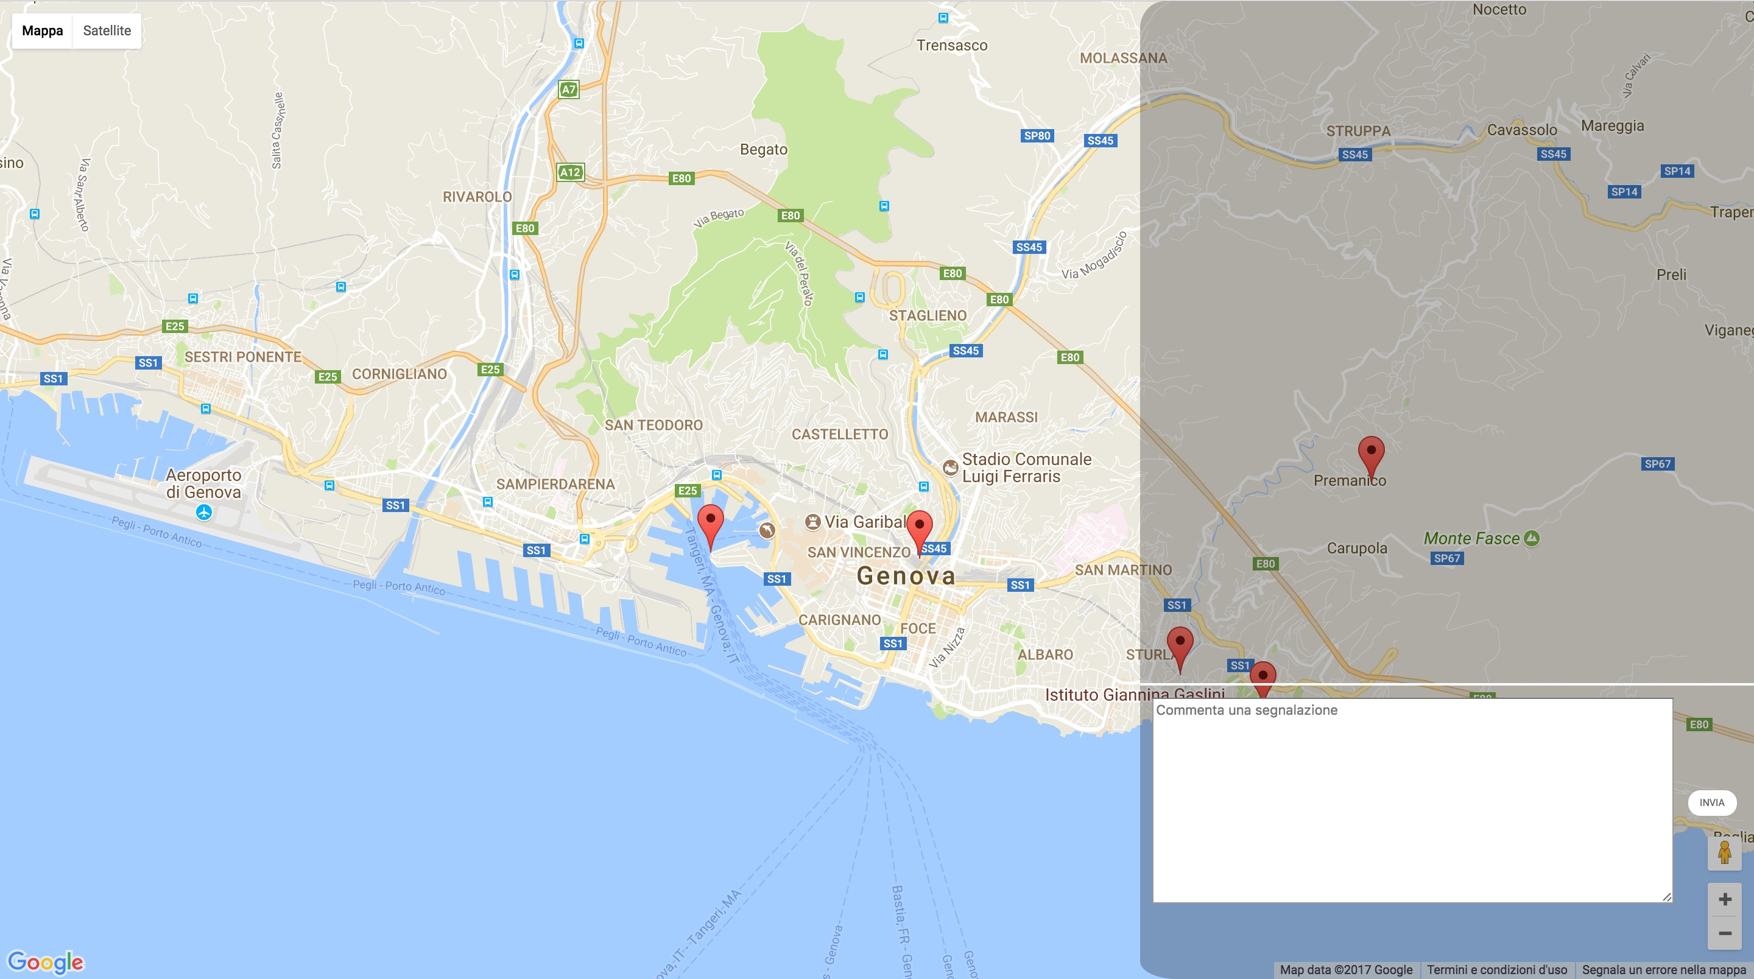
LE SEGNALAZIONI SI EFFETTUANO POSIZIONANDO IL MARKER SULLA MAPPA, SPECIFICANDONE POI LUOGO E TIPOLOGIA E INSERENDO QUALCHE INFORMAZIONE AGGIUNTIVA.
GLI UTENTI REGISTRATI POTRANNO:
-VEDERE LE SEGNALAZIONI E SEGNALARE (ATTRAVERSO IL TASTO SEGNALA PRESENTE NELLA HOME PAGE)
-COMMENTARE E LEGGERE LE SINGOLE SEGNALAZIONI
GLI UTENTI NON REGISTRATI POTRANNO:
-VEDERE LE SEGNALAZIONI (ATTRAVERSO IL TASTO SEGNALAZIONI PRESENTE NELLA HOMEPAGE)
-LEGGERE I COMMENTI

Slide 5
STRUTTURA DATABASE
CREANO
USERS
SCRIVONO
MARKERS
ATTRIBUITI A
MESSAGGI

